Slide 1
ДОСТИЖЕНИЯ
СТУДЕНТОВ-СПОРТСМЕНОВ
КАЗНУ ИМ.АЛЬ-ФАРАБИ
2016-2017

Slide 2
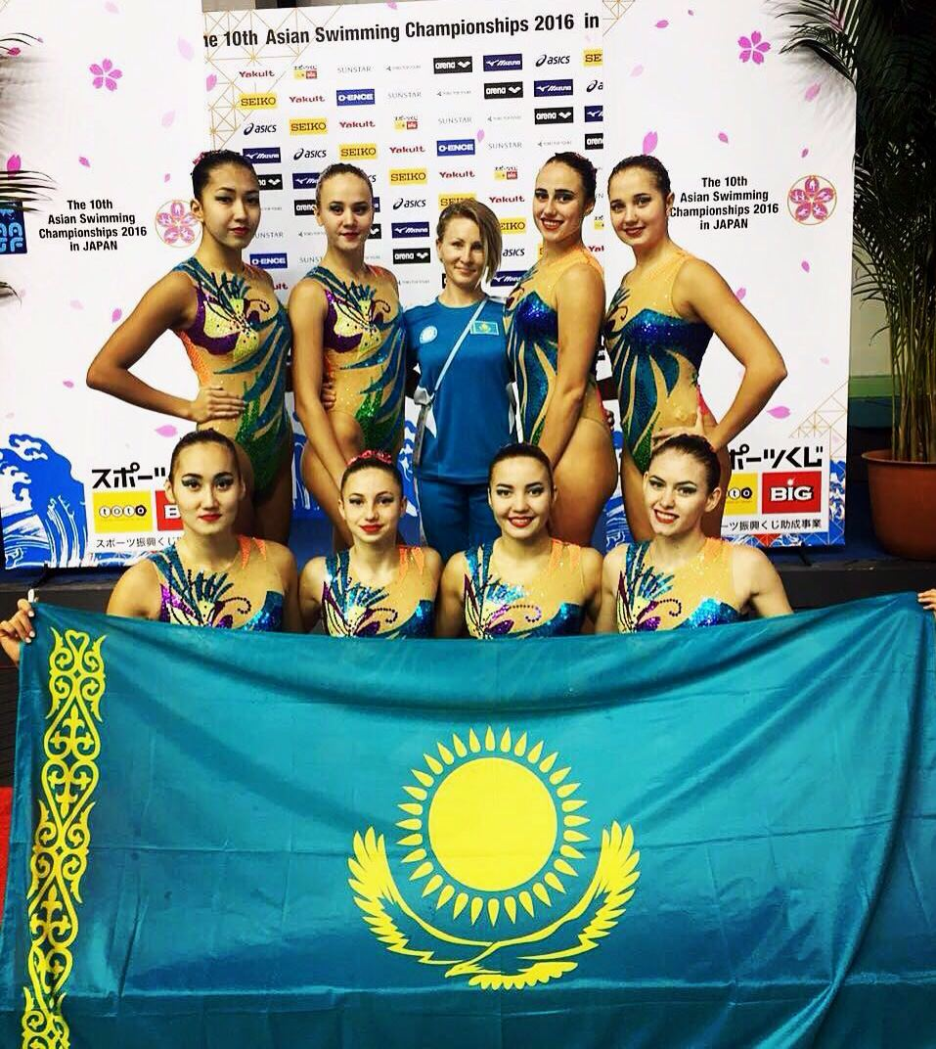
Сборная Республики Казахстан по синхронному плаванию завоевала четыре бронзовые медали на X Чемпионате Азии по водным видам спорта, прошедшем 15-21 ноября 2016 года в Токио, Япония.
В составе команды выступали три студентки КазНУ им. Аль-Фараби:
Маткова Алина, Ездакова Ольга и Меймантай Аида.

Slide 3
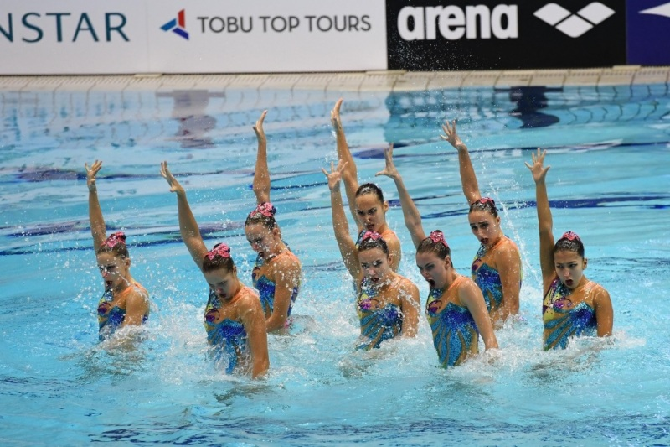
26-27 ноября 2016 года, Китай.
Впервые в истории казахстанского спорта сборная Республики Казахстан по синхронному плаванию завоевала третье призовое место в престижном мировом турнире FINA World Trophy.
В составе команды выступали три студентки КазНУ им. Аль-Фараби:
Маткова Алина, Ездакова Ольга и Меймантай Аида.

Slide 4
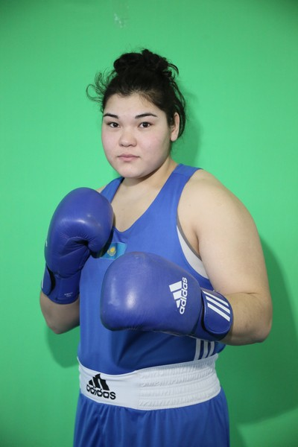
УМИДА САДЫКОВА
Студентка Медицинского факультета КазНУ им. аль-Фараби, специальность ФКС.
Мастер Спорта Международного Класса по боксу.
Стала Чемпионкой Международного турнира по боксу среди женщин в весовой категории +81 кг.
Турнир посвящен памяти героев Второй мировой войны –Алии Молдагуловой, Маншук Маметовой и Хиуазы Доспановой,
Атырау 26-30.10.2016

Slide 5
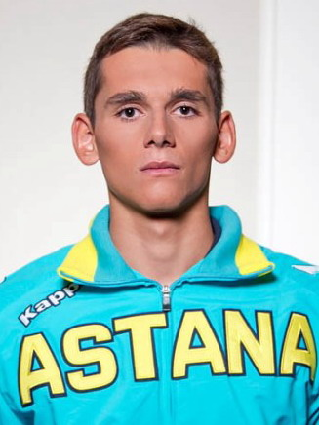
МАКСИМ ЖАРДАН
Студент Медицинского факультета
КазНУ имени аль-Фараби, специальность ФКС.
Мастер Спорта Международного Класса по водному поло.
Стал cеребренным Чемпионом Чемпионата Азии по водном поло, выиграв сборную Японии в финале (7:6). В чемпионате так же принимали участие команды Китая, Японии, Сингапура, Филиппины, Ирана и Саудовской Аравии
Токио 13-20.11.2016

Slide 6
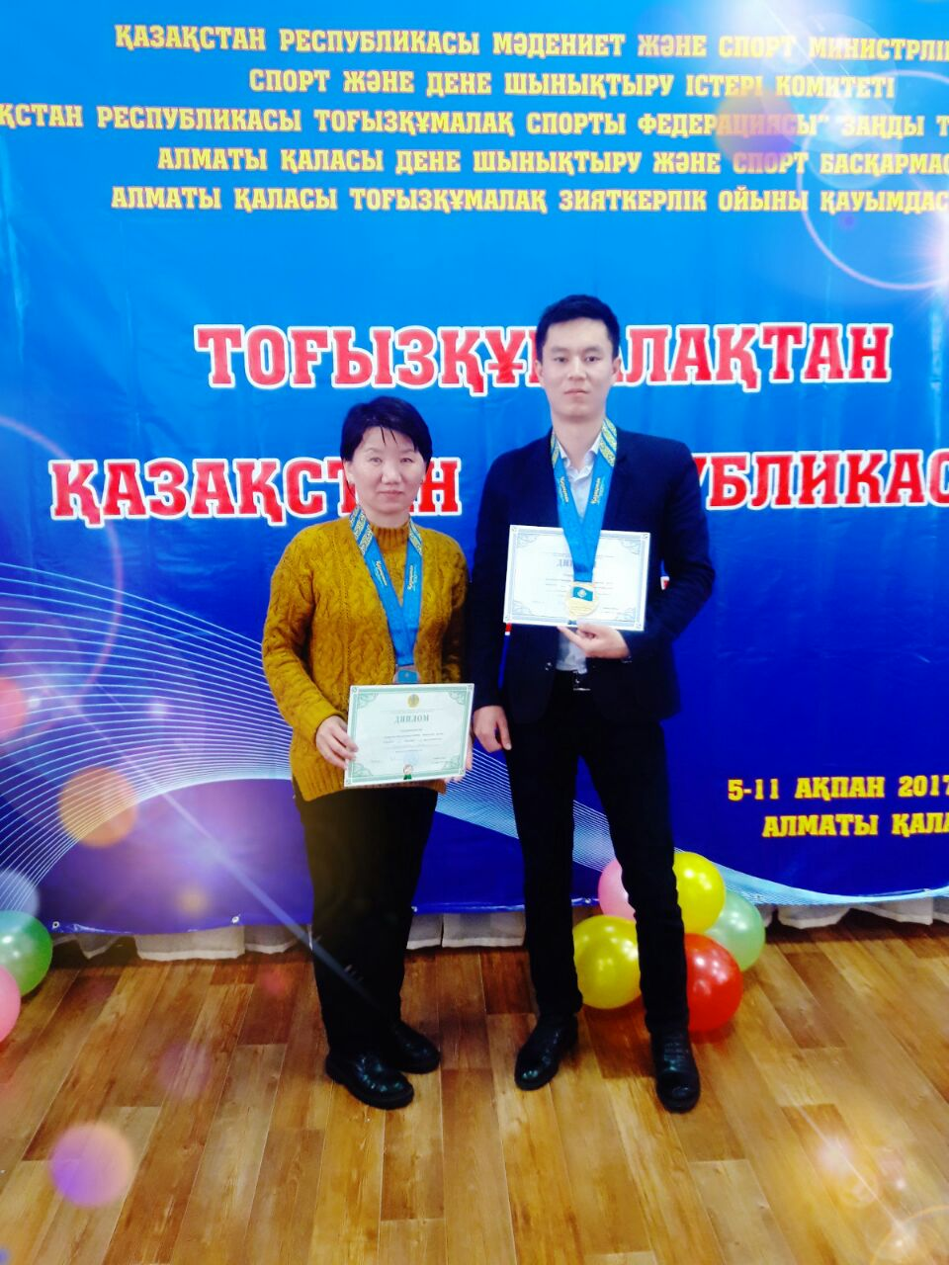
5-11 февраля 2017 года в городе Алматы прошел Кубок Республики Казахстан по тогызкумалак.
В личном зачете среди мужчин 1 место занял студент 4курса физико-технического факультета КазНУ им.аль-Фараби Бостандыков Бексултан.
Среди женщин старший преподаватель, тренер по тогызкумалак Центра ЗОЖ Молдахметова Айнур Шахаровна заняла 3место.

Slide 7
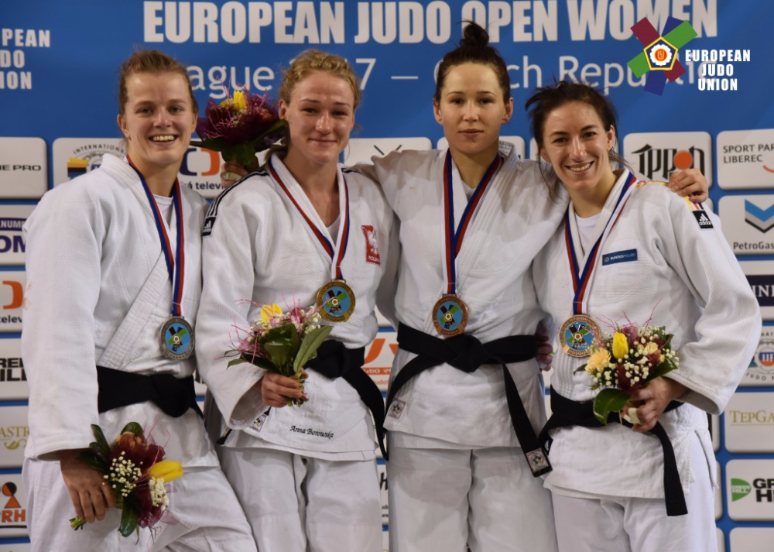
АННА КАЗЮЛИНА студентка КазНУ (Медицинский факультет, специальность «Физическая культура и спорт» 1 курс).
Стала бронзовым призером в весовой категории (-57 кг) «Открытого Кубка Европы» среди женщин 2-5 марта 2017 года, Чехия
(вторая справа)

Slide 8
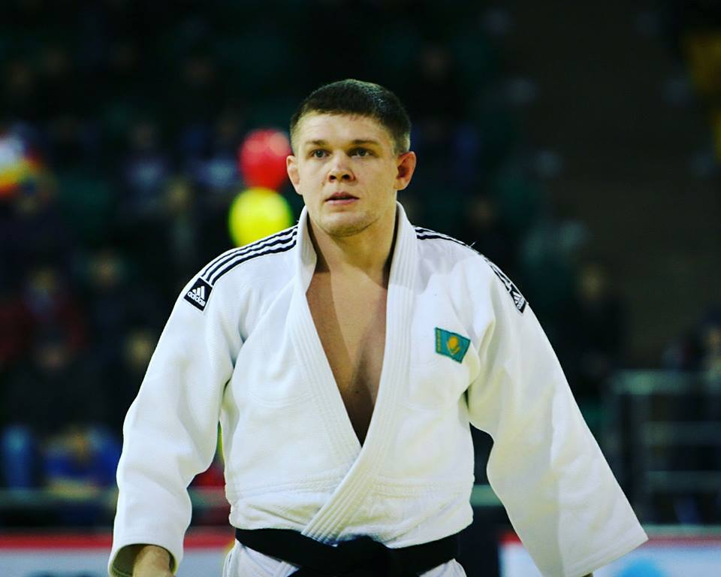
МАКСИМ РАКОВ студент КазНУ (Медицинский факультет, специальность «Физическая культура и спорт» второе высшее), в весовой категории до 100 кг стал серебряным призером «Открытого Кубка Европы» среди мужчин. 2-6 марта 2017 года, Польша

Slide 9
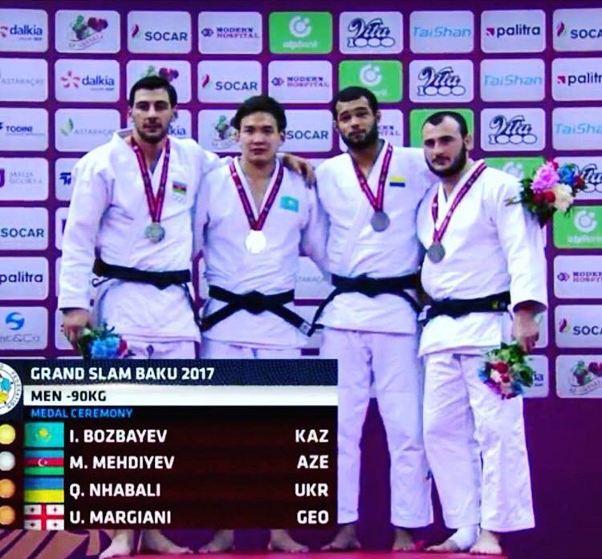
ИСЛАМ БОЗБАЕВ студент 2 курса медицинского факультета
КазНУ им.аль-Фараби, специальность
«Физическая Культура и Спорт» занял первое место в весовой категории 90 кг, на проходящем в Баку турнире Большого шлема по дзюдо

Slide 10
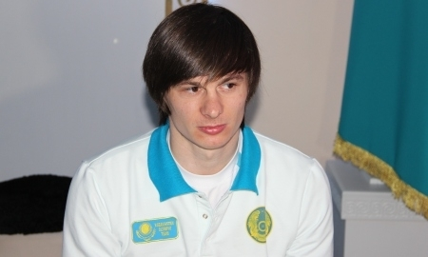
РОМАН КРЕЧ
Студент КазНУ им.аль-Фараби, факультет Международных отношений.
Дважды стал вторым на
500-метровке на Чемпионате Мира по конькобежному спорту в спринтерском многоборье.
25-26 февраля 2017, Канада, город Калгари,

Slide 11
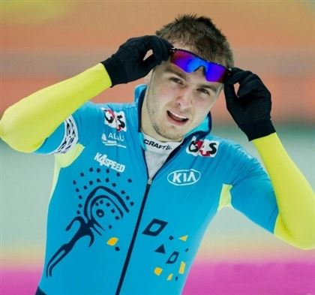
ФЕДОР МЕЗЕНЦЕВ
Студент КазНУ им.аль-Фараби, факультет Международных отношений
Конькобежный спорт.
Бронзовый призер VIII зимних Азиатских игр в составе мужской команды Республики Казахстан. 17-26 февраля 2017 Япония, город Саппоро.

Slide 12
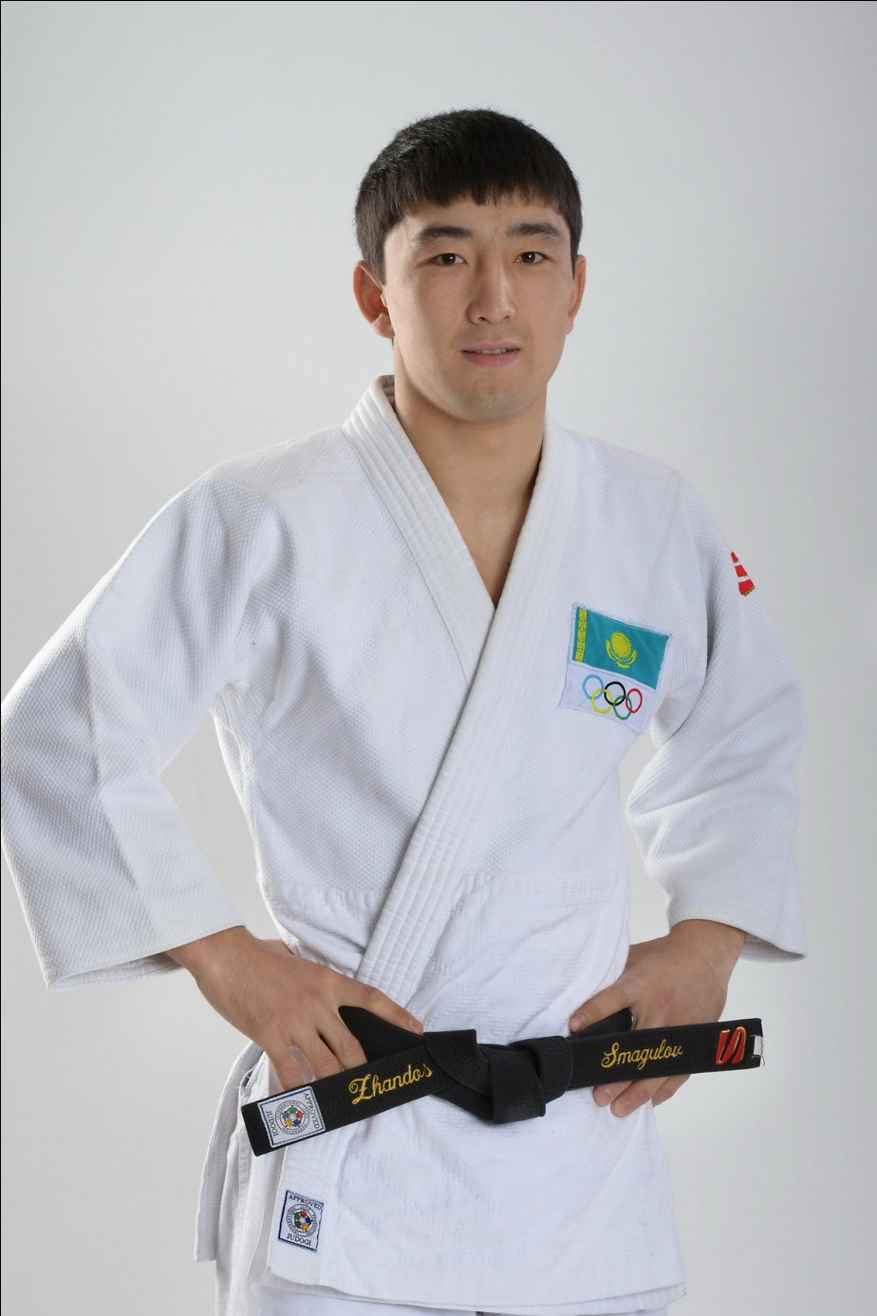
СМАГУЛОВ ЖАНСАЙ
Студент КазНУ им.аль-Фараби, Медицинский факультет,
ФКиС 1 курс.
3 место в весовой категории до 78 кг
Гран-При по дзюдо,
Тбилиси,
31.03-02.04.2017г.

Slide 13
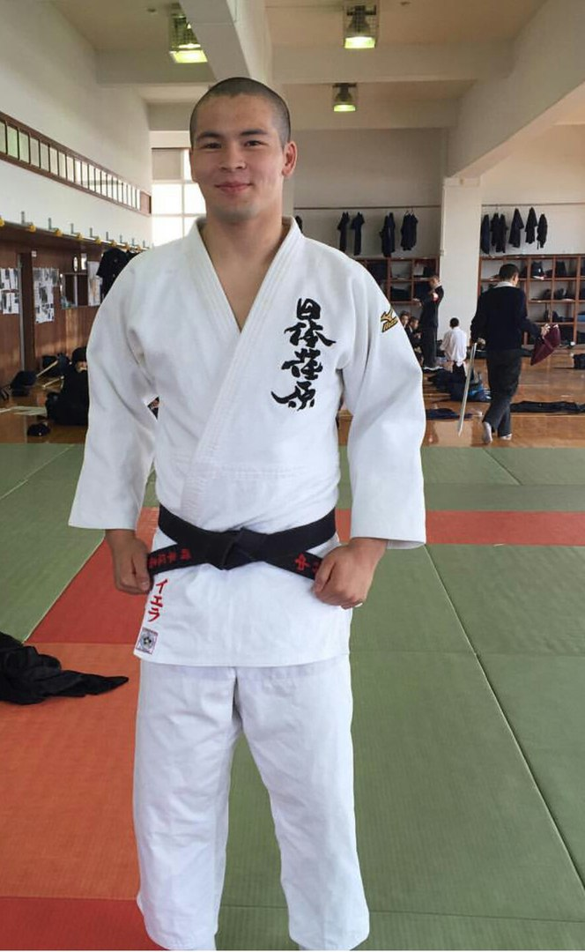
БОЛАТ ЕРАСЫЛ
Студент КазНУ им.аль-Фараби,
1 курс ВШЭБ.
Чемпион Республиканского турнира по дзюдо среди молодежи, посвященный празднику НАУРЫЗ, Талдыкурган,
27-28.03.2017

Slide 14
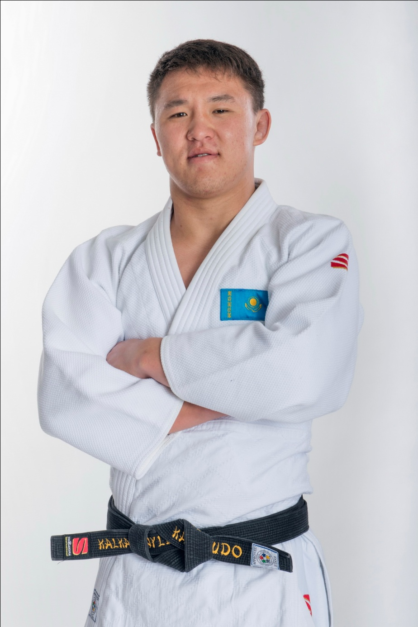
КАЛКАМАНУЛЫ АЗИЗ
Студент КазНУ им.аль-Фараби, юридический факультет 2 курс.
3 место в весовой категории до 81 кг
Гран-При по дзюдо,
Тбилиси,
31.03-02.04.2017

